Slide 1

TRƯỜNG TIỂU HỌC THÀNH CÔNG A
BÀI 14 : GIA ĐÌNH THÂN YÊU
GV: Nguyễn Thị Xuân Trang

Slide 2


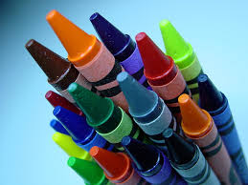
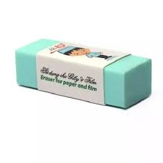
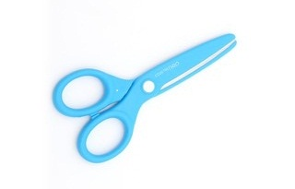

Chuẩn bị đồ dùng học tập

Slide 3
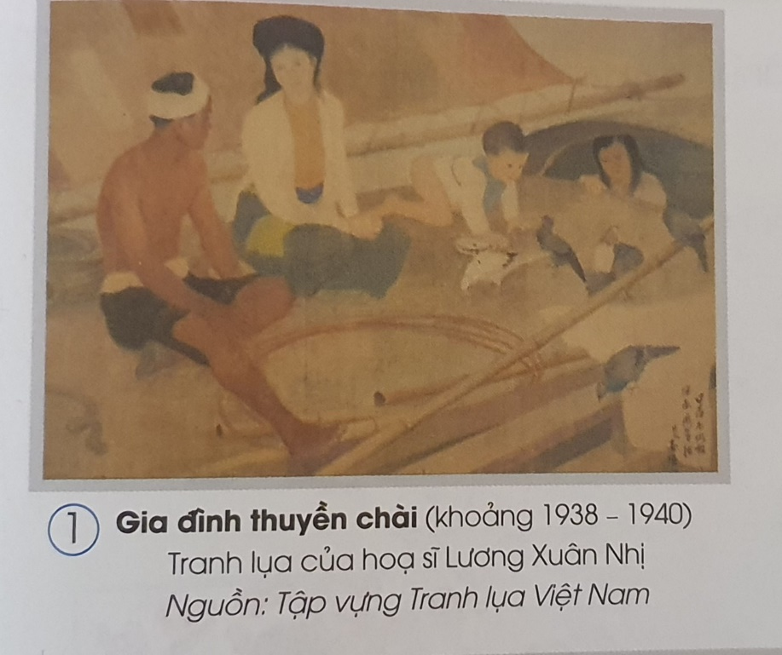
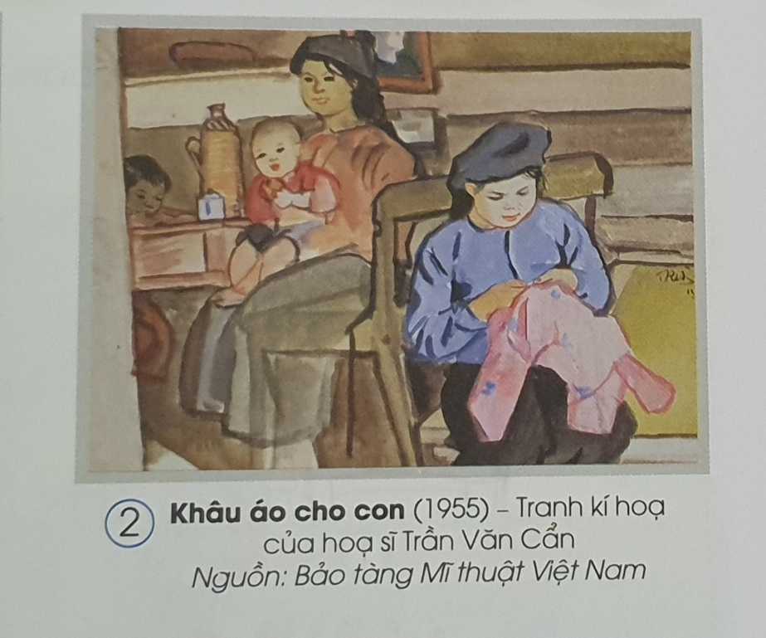
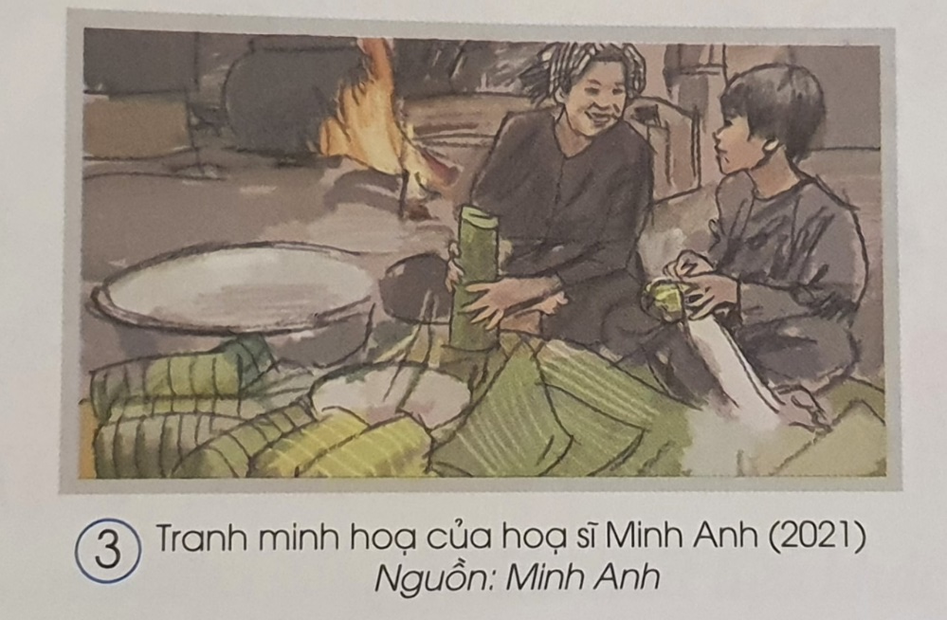
Hoạt động 1: Quan sát, nhận xét

Slide 4
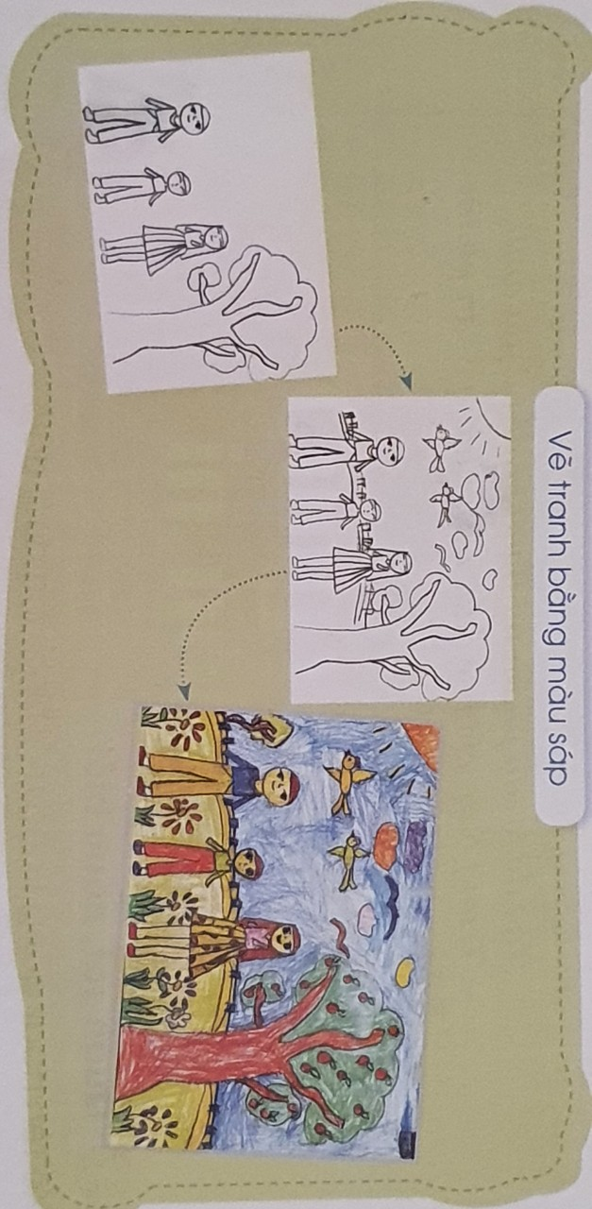

Slide 5
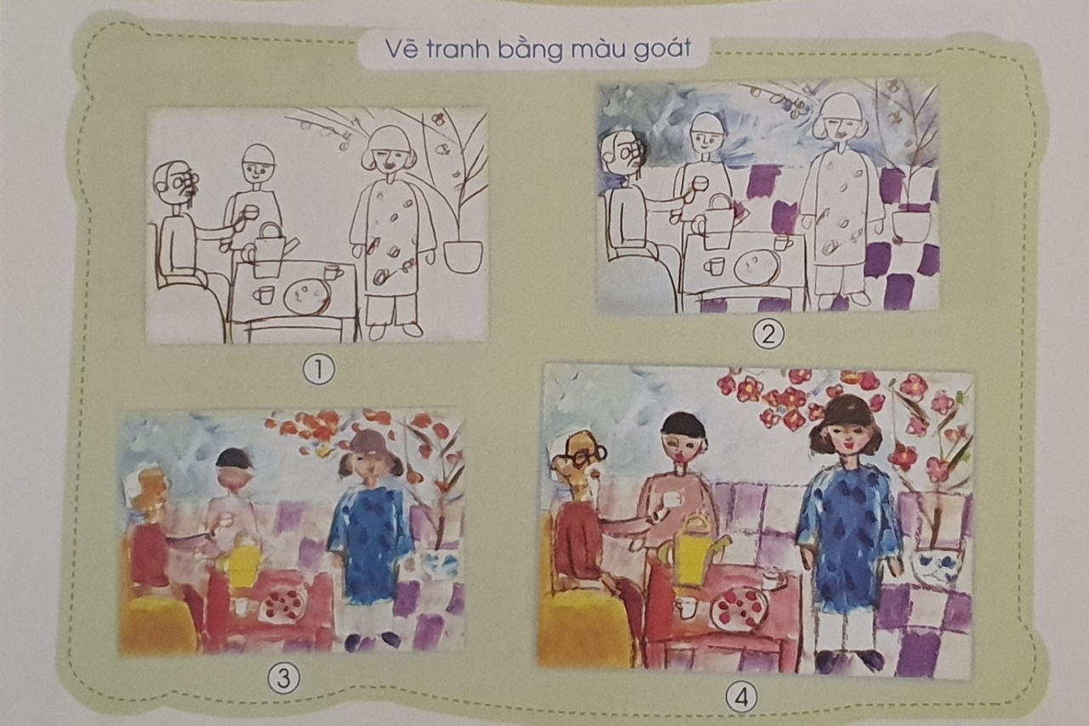

Slide 6
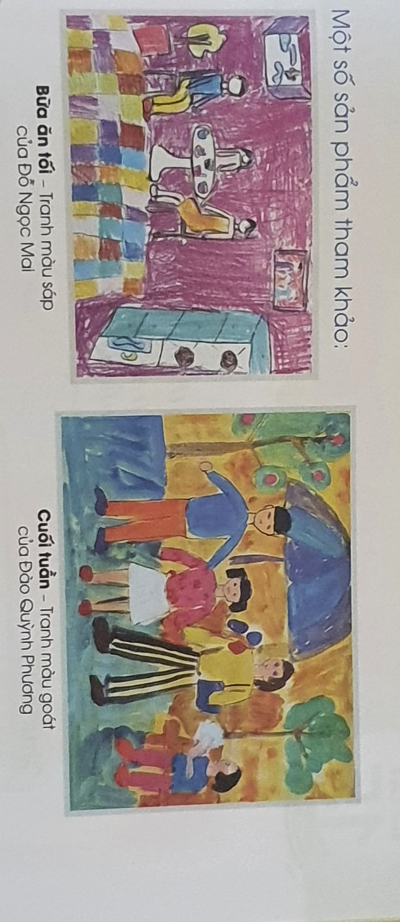

Slide 7
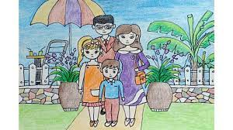
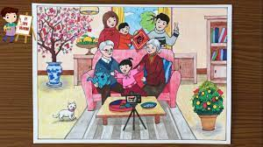
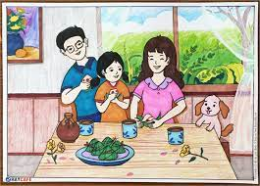
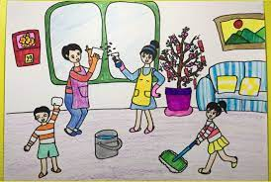
Tham khảo các sản phẩm của học sinh

Slide 8
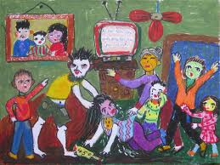

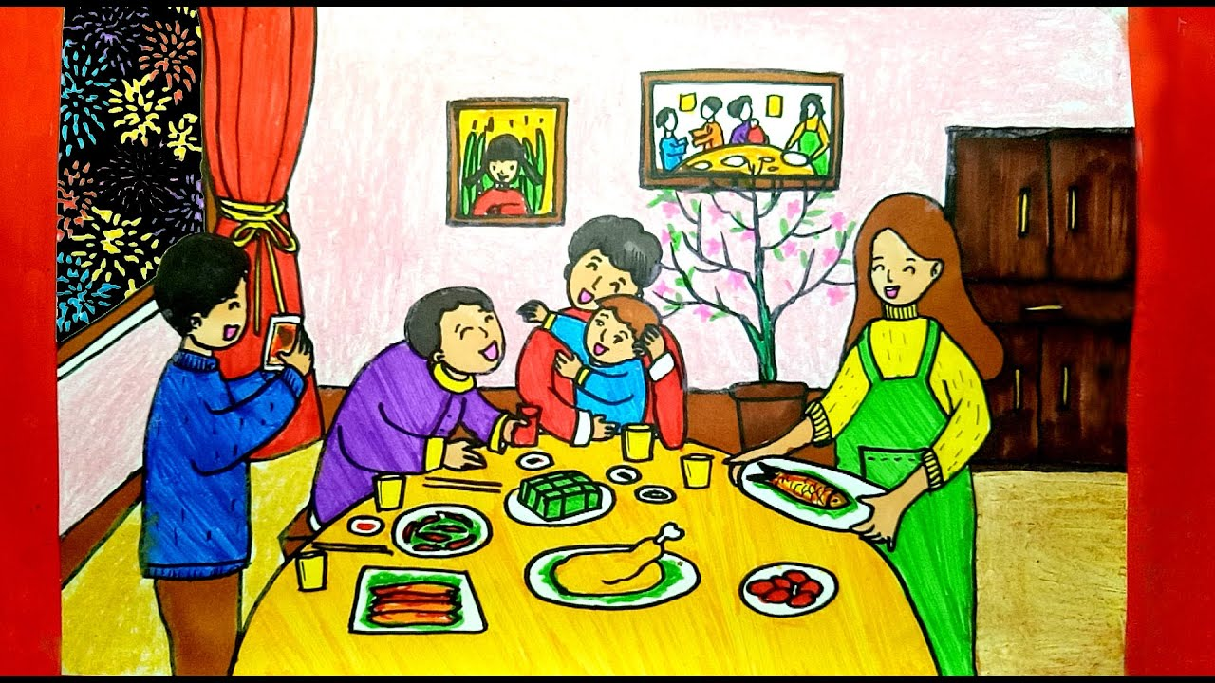
Tham khảo các sản phẩm của học sinh

Slide 9
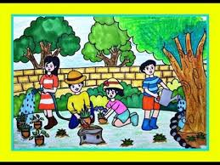
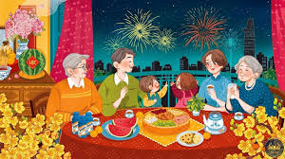
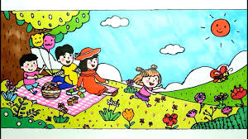
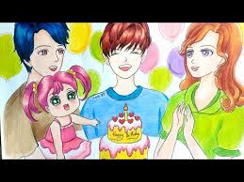
Tham khảo các sản phẩm của học sinh

Slide 10
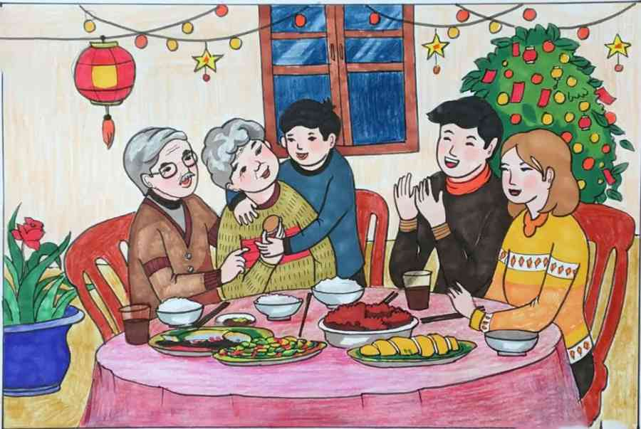

Slide 11
* Tổ chức học sinh thực hành
- Yêu cầu học sinh thực hành cá nhân.

Slide 12

Hoạt động 3 : Cảm nhận và chia sẻ

